Slide 1
«Учимся работать с текстом»
Курс по внеурочной деятельности

Slide 2
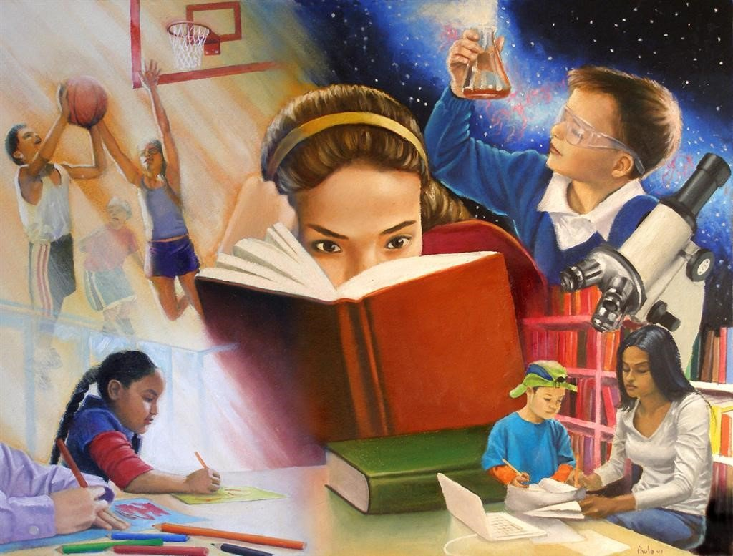
«Скажи мне - и я забуду, учи меня - и я могу запомнить, вовлекай меня - и я научусь» (Бенджамин Франклин)

Slide 3
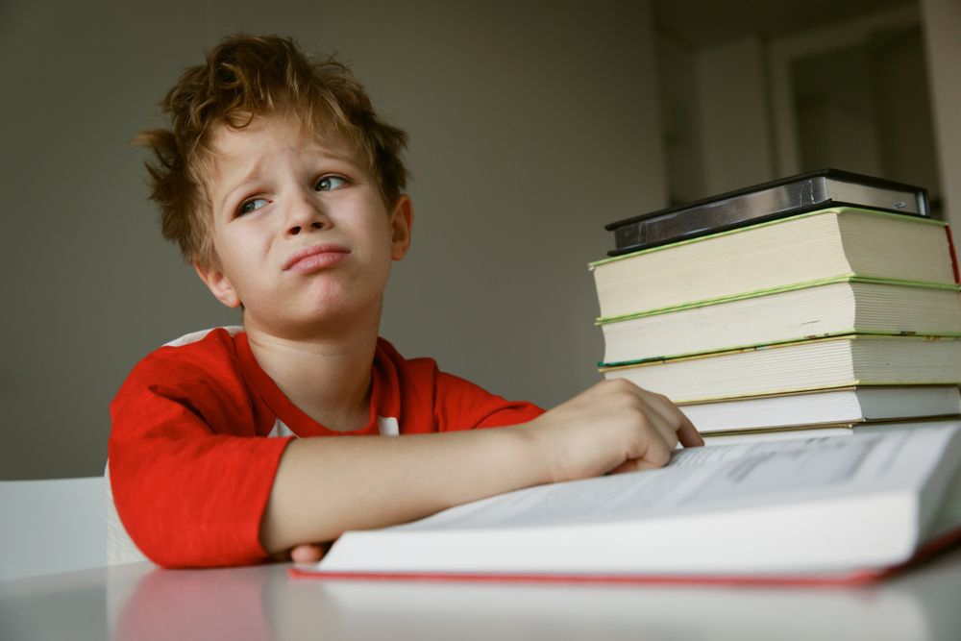

Slide 4
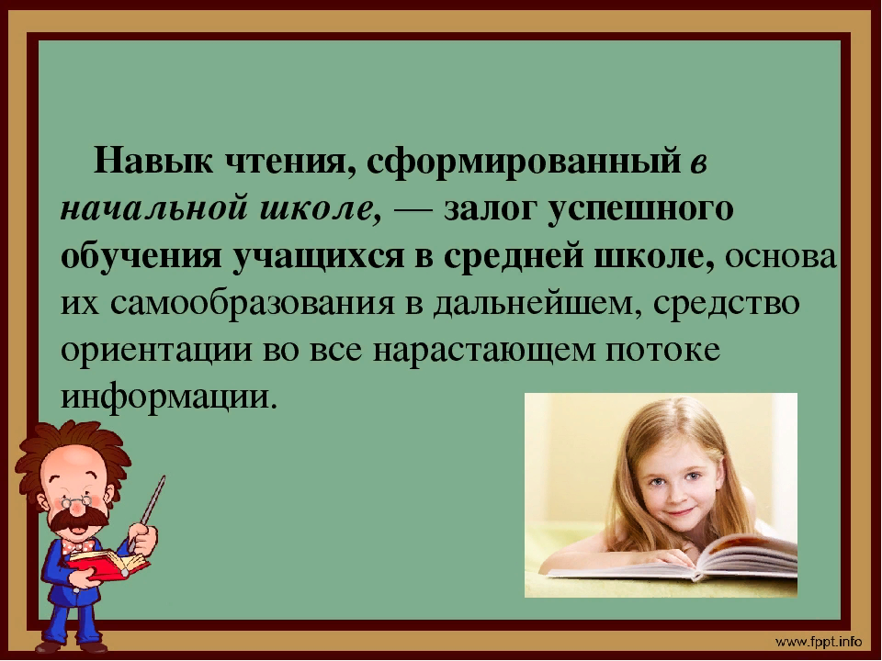

Slide 5
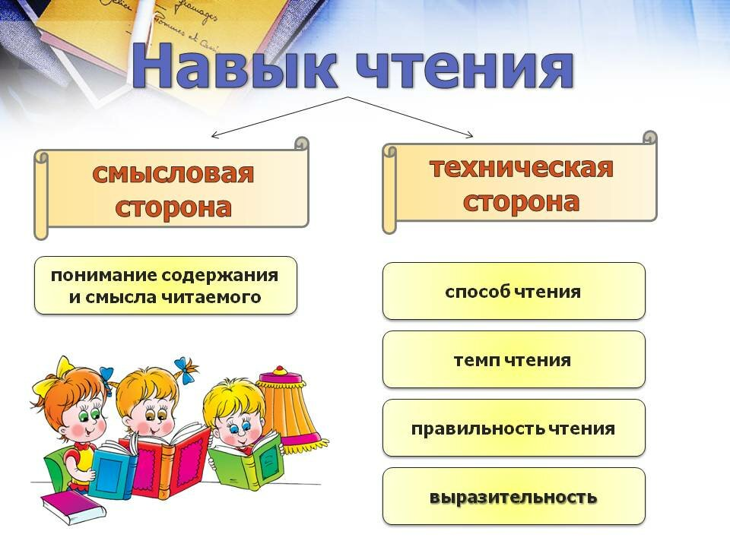

Slide 6


Slide 7

Краткосрочный курс «Учимся работать с текстом»
КАТЕГОРИЯ УЧАЩИХСЯ – данный курс предназначен для учащихся 4 класса.
ОБЪЁМ И СРОКИ РЕАЛИЗАЦИИ: программа курса разработана на 10 часов.
Занятия проходят по учебным группам (13-14 человек) в период подготовки к ВПР 1 раз в неделю.

Slide 8

ЦЕЛЬ КУРСА:
формирование умений работать с текстами разной тематики и идейного содержания, умения формулировать основную мысль текста, ставить вопросы к тексту и его озаглавливать.

Slide 9

ЗАДАЧИ КУРСА:
Развивать познавательные способности младших школьников.
Научить осознанно читать тексты с целью удовлетворения познавательного интереса, освоения и использования информации.
Создать условия для овладения элементарными навыками чтения информации, представленной в наглядно-символической форме и приобретения опыта работы с текстами, содержащими рисунки, таблицы, диаграммы, схемы.
Развивать такие читательские действия, как поиск информации, выделение необходимой информации, систематизация, сопоставление, анализ, обобщение, интерпретация и преобразование информации.

Slide 10
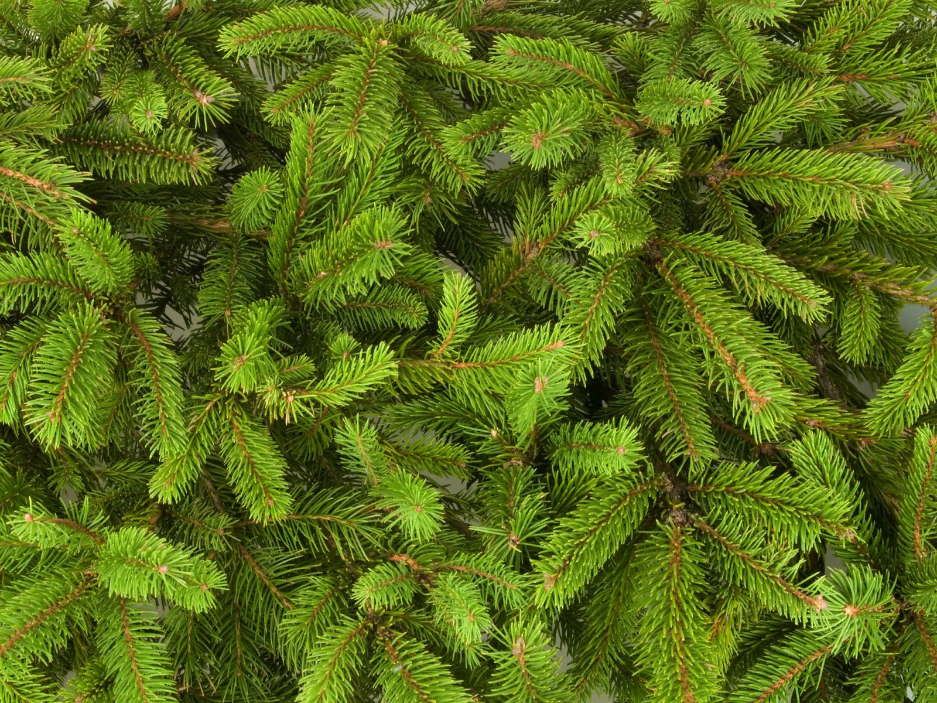
Ель.
Ели произрастают в северных широтах. Еловые леса есть в средней и северной части Европы, на Урале, в европейской части России, в Сибири. Растут ели и в Китае, и в Северной Америке.
Ель – это хвойное вечнозеленое дерево из семейства сосновых. В природе встречаются десятки видов ели. Виды разнятся как по высоте, так и по форме. Ветви у дерева располагаются горизонтально и под своей тяжестью провисают вниз. Нижние ветви старых елей образуют своеобразный шатер, под который порой не проникают даже капли дождя. Наиболее красивые ветви у голубой ели – часть из них зеленые, а другая часть имеет голубой оттенок.
Ель приносит большую пользу зверям и птицам, обитающим в лесу. Из еловых шишек птицы достают семена, которыми они питаются в суровое зимнее время. Особенно нравятся семена ели клестам, которые даже свои гнезда вьют на еловых ветвях. Не отказываются полакомиться этими семенами и дятлы. Они зажимают еловую шишку в развилке дерева и свои крепким клювом достают из нее семена. Часть семян у них просыпается мимо. Эти семена достаются лесным мышам.
Копытные животные зимой поедают молодые еловые побеги. А между корней зеленой елки медведи выкапывают свои берлоги. Привлекают лесных обитателей к елям еще грибы, которым нравится расти рядом с корневой системой этих деревьев.

Slide 11
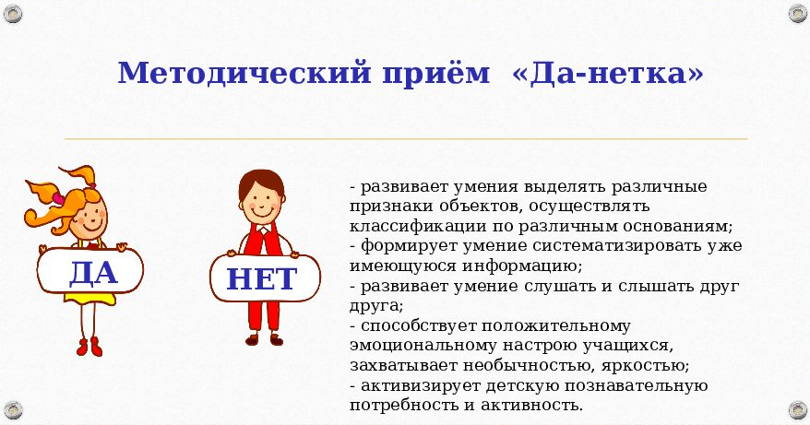
Приём «Да-нет»
У. – Я загадала слово.
Дети:
-это транспорт? - нет;
- это жильё? – нет;
- это мебель? – нет;
- это живое? – да;
- это имя существительное? – да;
- это птицы? – нет;
- это звери? – нет;
- это растение? – да;
- это лиственное растение? – нет;
- это хвойное растение? – ДА!
- это ЕЛЬ!!! – ДА!

Slide 12
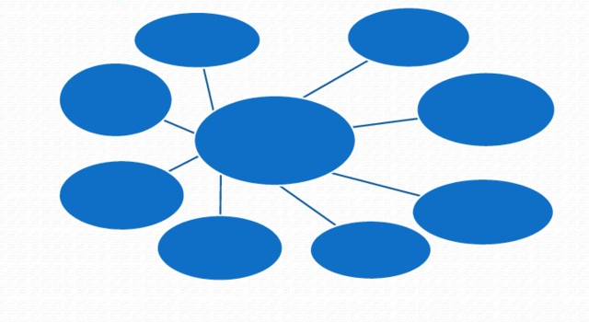
Приём «Кластер»

Slide 13
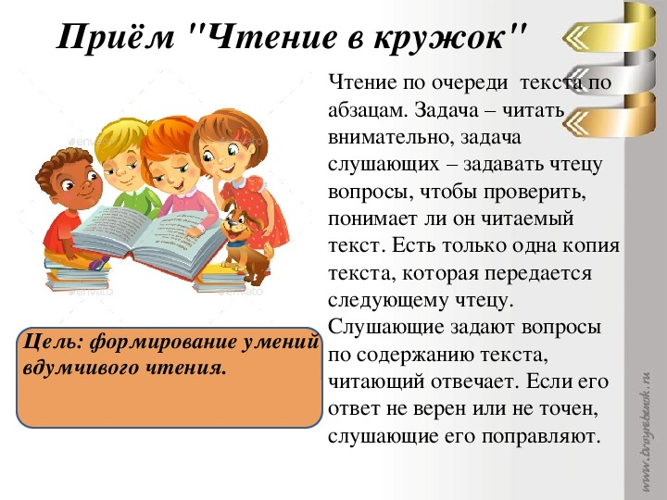
Приём - «Чтение в кружок»
Учитель озвучивает задание: "Мы начинаем по очереди читать текст по строфам. Наша задача - читать внимательно, задача слушающих - задавать чтецу вопросы, чтобы проверить, понимает ли он прочитанный текст. У нас есть только одна копия текста, которую мы передаем следующему чтецу".
Слушающие задают вопросы по содержанию текста, читающий отвечает.
Если его ответ не верен или не точен, слушающие его поправляют.

Slide 14
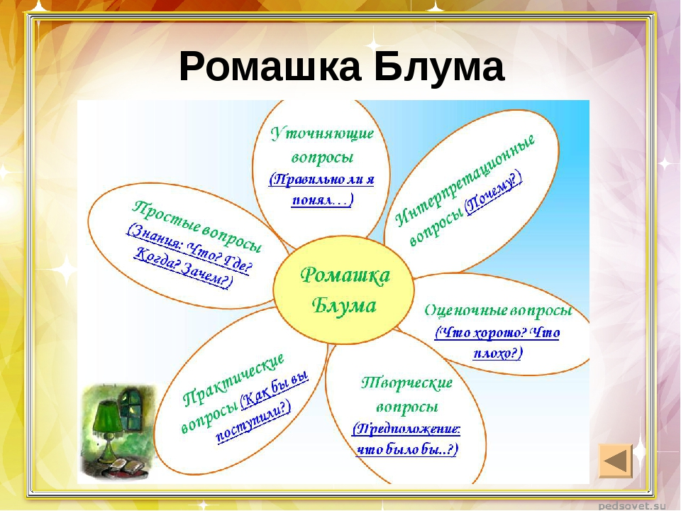

Slide 15
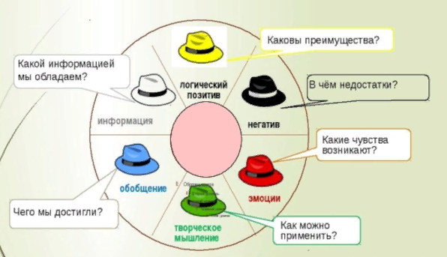
Приём «Цветная шляпа».

Slide 16
Предмет | Средний балл по предметам сентябрь 2020 год (5-е классы) | Средний балл по предметам апрель 2021 год (4-е классы)
Русский язык | 3,3 | 3,7
Математика | 3,8 | 4,1
Окружающий мир | 3,3 | 4,1

Slide 17
Предмет | Успеваемость |  | Качество
 | сентябрь 2020 год (5-е классы) | апрель 2021 год (4-е классы) | сентябрь 2020 год (5-е классы) | апрель 2021 год (4-е классы)
Русский язык | 77% | 92% | 43% | 57%
Математика | 88% | 92% | 67% | 57%
Окружающий мир | 90% | 100% | 48% | 82%

Slide 18
Спасибо за внимание

